Slide 1
市町村における エコカー・エコドライブ 普及啓発事業について
資料９
大阪府 交通環境課
自動車環境推進グループ

Slide 2
目次
１．市町村におけるエコカー普及啓発事業について
２．市町村におけるエコドライブ普及啓発事業について
３．エコドライブ普及啓発ツールについて
Notes:
□今年度の６月に府内市町村に対し「自動車環境対策に関する調査」を実施
□その中でエコカー・エコドライブに関する普及啓発事業の昨年度の実施状況及び今年度の実施予定について紹介
□後半は市町村に対する大阪府のエコカー・エコドライブに関する支援メニューについて紹介

Slide 3
１．市町村におけるエコカー普及啓発事業について
（１）平成28年度のエコカー普及啓発事業
H28年イベント総数：17件
（イベント件数）
市町村へのアンケート結果（H29年6月実施）より
Notes:
□まず、市町村におけるエコカー普及啓発事業について紹介。
□昨年、H２８年度のエコカー展示・試乗イベントの実施状況と、そのイベントの実施月を表したグラフ。
□昨年度のエコカー普及啓発事業として、エコカー展示・試乗イベントを実施した市町村は１３自治体、イベントの総数は１７件。すべて展示イベント。
□H２７年度のイベント実施は１６自治体であり、やや減少していた。
□イベントの実施月は行楽シーズンである１０月、１１月が多い。

Slide 4
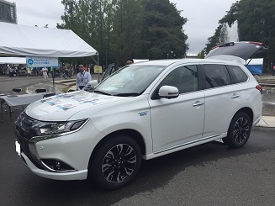
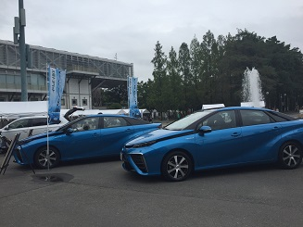
１．市町村におけるエコカー普及啓発事業について
（２）市町村実施のエコカー展示イベント紹介
① ECO縁日２０１６
実施者：大阪市
実施日時：平成28年9月19日（月・祝）11時～16時
実施場所：花博記念公園鶴見緑地
来場者数：6,143人
展示車種：FCV「MIRAI」（大阪ガス㈱、大阪トヨペット㈱）、
PHV「アウトランダーPHEV」（西日本三菱自動車販売㈱）
当日の概況：
・人通りの多い中央噴水横にエコカーを展示したところ、イベント参加者
のみならず、公園の来園者にも興味を持っていただけた。
Notes:
□昨年度実施された市町村実施のエコカー展示イベントについて何例か紹介。
□１つめは大阪市が実施した「ECO縁日２０１６」。花博記念公園鶴見緑地にて実施し、人通りの多い中央噴水横にてエコカーを展示。
□エコカーの展示車種はFCVとPHV。配車は「大阪エコカー協働普及サポートネット」の会員であるディーラー及び燃料供給事業者に協力いただいた。
（本来はEV（日産大阪販売㈱）も展示する予定だったが、１８日（日）が悪天候で１９日（月・祝）に延期したため、出展できなかった）

Slide 5
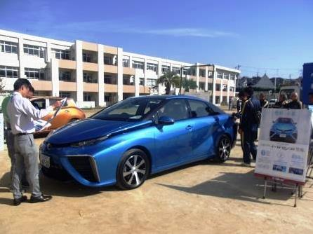
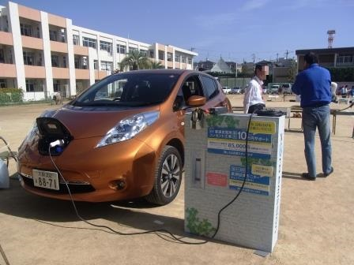
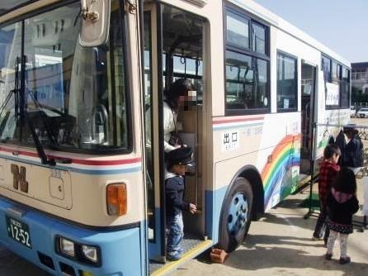
１．市町村におけるエコカー普及啓発事業について
（２）市町村実施のエコカー展示イベント紹介
② 2016サイクル＆エコカーニバルin池田
実施者：池田市、（一社）大阪府トラック協会河北支部、池田市教育委員会
実施日時：平成28年10月30日（日）10時～15時
実施場所：池田市立池田小学校
来場者数：1,000人
展示車種：FCV「MIRAI」（大阪ガス㈱）、
EV「LRAF」（日産大阪販売㈱）、100％BDFバス（阪急バス）
当日の概況：
・入口付近に展示したので、来場者にくまなくPRできた。
・展示場所の近くでイベント（トラック綱引き、ベロタクシー）を実施し、
グラウンド一帯で自動車に関する啓発ができた。
Notes:
□次に、池田市が実施した「２０１６サイクル＆エコカーニバルin池田」。
□池田市立池田小学校のグラウンドにて、FCV、EV、BDFバスを展示。
□入り口付近にエコカーを展示することで、来場者にくまなくエコカーのPRができた。
□FCVの展示の横には水素STに関するパネルも配置し、FCVと合わせてSTの情報についても啓発できた。

Slide 6
（３）平成29年度のエコカー普及啓発事業の予定
１．市町村におけるエコカー普及啓発事業について
※重複あり
2件
2件
9件
2件
8件
※今年度、既に開催したものも
含めています。
※その他：CNG車、ソーラー車、
クリーンディーゼル車
市町村へのアンケート結果（H29年6月実施）より
Notes:
□今年度のエコカーイベントの実施予定と、エコカーイベントへの展示・試乗等への希望車種のグラフ。
□今年度のエコカーイベントは１２自治体で実施予定（－１は枚方市）
□今年度のイベントでの展示希望車種はFCVが９件と最も多く、ついでEVが８件、PHVとHVが２件あった。
□府民により身近となるCDやPHVについても、今後展示を働きかけていきたい。
□今後も引き続き、市町村のエコカー展示・試乗会への取組支援を実施していく。詳細は後半にて紹介。

Slide 7
２．市町村におけるエコドライブ普及啓発事業について
（１）平成28年度のエコドライブ普及啓発事業
※重複あり
（自治体数）
※その他：庁内放送での呼びかけ、シミュレーターの常設展示
環境マネジメントシステムマニュアルでの職員周知
市町村へのアンケート結果（H29年6月実施）より
Notes:
□次に市町村のエコドライブ普及啓発事業について紹介。
□昨年度のエコドライブに関する取組みについての実施状況のグラフと、事業の実施内容のグラフ。
□エコドライブに関する取組みについて実施した自治体は２３自治体で、過半数が実施。
□取組で一番多いのは環境イベントでのシミュレーター体験や、セミナー等のイベントを実施したものであり、１８自治体が実施。

Slide 8
２．市町村におけるエコドライブ普及啓発事業について
（２）平成28年度のエコドライブイベント実施状況
（イベント件数）
※その他：パネル展示、エコドライブダンス、
庁内放送での呼びかけ、
シミュレーター体験の常設ブース
（イベント件数）
市町村へのアンケート結果（H29年6月実施）より
Notes:
□エコドライブに関するイベントの詳細について。
□昨年度のイベントの実施内容のグラフと、イベントの実施月のグラフ。
□イベント内容としてはエコドライブシミュレーター体験が１９件、ついでセミナー、講習会、庁内研修。
（イベントの対象者としては市民・町民向けが２２件、ついで職員向けが８件、事業者向けが４件、誰でも可が２件）
□イベント実施月は１１月のエコドライブ月間が最も多く、エコカー展示とあわせて市町村主催の環境イベントにて啓発しているケースも多い。

Slide 9
２．市町村におけるエコドライブ普及啓発事業について
（３）平成2９年度のエコドライブ普及啓発事業の予定
※重複あり
（イベント数）
※その他：パネル展示、エコドライブダンス
市町村へのアンケート結果（H29年6月実施）より
Notes:
□今年度のエコドライブに関する取組の実施予定およびイベントの実施内容予定のグラフ。
□今年度のエコドライブ取組の実施予定としては１７自治体が実施予定。
□実施内容としてはH２８年度と同じくエコドライブシミュレーター体験が最も多い。

Slide 10
３．エコドライブ普及啓発ツールについて
（１）エコドライブ普及に必要と考えるツールについて
※その他：実車講習会等
（自治体数）
市町村へのアンケート結果（H29年6月実施）より
Notes:
□「エコドライブの普及啓発のために、どのようなツールが必要と考えますか？」という調査を実施。
□エコドライブシミュレーターや燃費計等の機器とエコドライブステッカーやリーフレット等のエコドライブ普及啓発グッズの要望が特に多かった。
□普及啓発グッズの中ではエコドライブステッカーの要望が多かった。

Slide 11
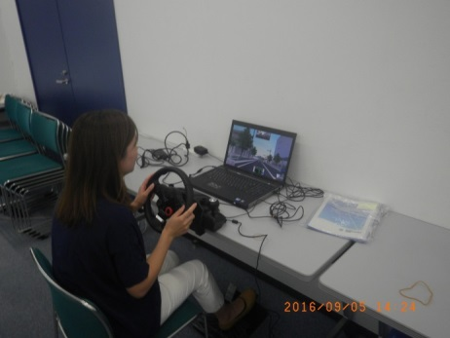
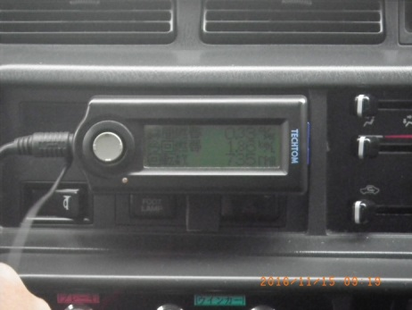
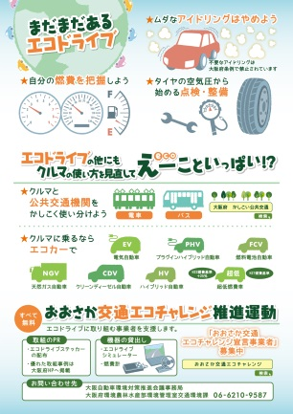
３．エコドライブ普及啓発ツールについて
（２）エコドライブ普及啓発ツールの紹介（大阪自動車環境対策推進会議）
①機器、パネル等の貸出
エコドライブシミュレーター
燃費計
パネル、タペストリー
②普及啓発グッズの提供
エコドライブステッカー
（シール状・マグネット状）
ポスター・リーフレット
Notes:
□現在、大阪府が事務局を務める大阪自動車環境対策推進会議が提供しているエコドライブ普及啓発ツールを紹介。
□エコドライブシミュレーター、燃費計等の機器、エコドライブパネル・タペストリーの貸出を無料で実施
（昨年度の市町村等（府２件含む）エコドライブシミュレーター貸出件数：１３件）
□普及啓発グッズとして、エコドライブリーフレット、エコドライブステッカーを無料で提供
エコドライブマグネットステッカーは府民にシミュレーター体験やセミナーを受講をしていただいた方への配布用に作成
□今後も市町村の要望をふまえ、支援メニューを拡充していきたい

Slide 12
大阪府の支援メニュー
１．エコカーの普及啓発支援
２．市町村職員対象エコドライブ講習会の実施
３．イベントの周知・広報協力
Notes:
□先ほど紹介したエコドライブ普及啓発ツール以外にも、大阪府にはエコカー・エコドライブに関する取組への支援メニューを用意、紹介

Slide 13
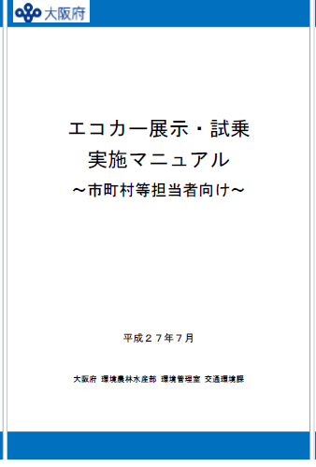
１．エコカーの普及啓発支援
（１）エコカー普及啓発支援
①エコカー展示・試乗会のサポート
○エコカー普及促進にはエコカー展示・試乗会はエコカーの最新情報やその意義の理解に有効な手段
○市町村等主催の各地域イベントに対する支援
・「大阪エコカー協働普及サポートネット」会員の協力
によるエコカー展示・試乗会へのエコカー出展サポート
・「エコカー展示・試乗実施マニュアル」を作成
（H27年7月）
※参考：大阪エコカー協働普及サポートネット
【設立】平成22年5月31日
【参加団体】７６団体（H29年2月6日現在）
行政機関、自動車メーカー・ディーラー、エネルギー事業者、
充電器・電池メーカー、駐車場、情報・リース等
【目的】大阪エコカー普及戦略に掲げる普及目標（２０２０年に府内自動車の
２台に１台をエコカーに！）の達成を目指し、市町村等のエコカー普及活
動を官民協働して推進
Notes:
□エコカー普及啓発支援として、大阪府ではエコカー展示・試乗会は府民へエコカーの最新情報やその意義を理解してもらうために有効な手段としている。
□市町村主催の各地域イベントにおいてエコカー展示・試乗会の実施を推進するため、大阪府では「大阪エコカー協働普及サポートネット」のディーラー、エネルギー事業者等の会員にご協力いただき、エコカー出展のサポートを実施
□エコカー展示・試乗会を安全かつ円滑に実施するために、市町村等担当者向けの「エコカー展示・試乗実施マニュアル」を平成２７年度作成。

Slide 14
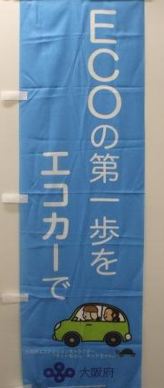
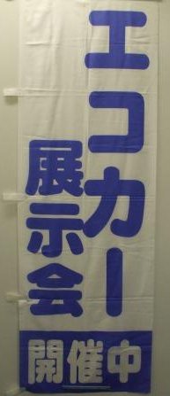
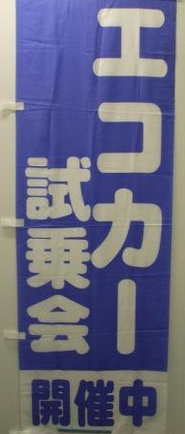
１．エコカーの普及啓発支援
（２）エコカー普及啓発ツールの紹介（大阪自動車環境対策推進会議）
②パネル等の貸出
パネル
のぼり
③普及啓発グッズの提供
ポスター
リーフレット
Notes:
□エコカー普及啓発ツールの紹介。
□H２７年度に作成２種類のエコカー普及啓発パネル、エコカー展示試乗会ののぼり３種類を無料で貸出。
□普及啓発グッズとして、パネルと同じデザインのポスター、およびA4３つ折サイズのエコカー早分かりリーフレットを無料で提供。

Slide 15
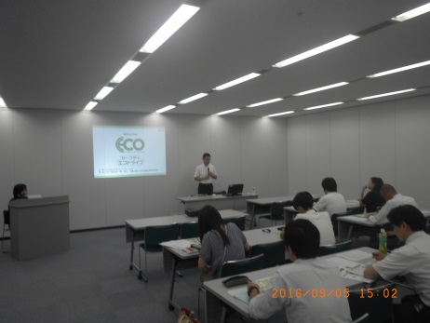
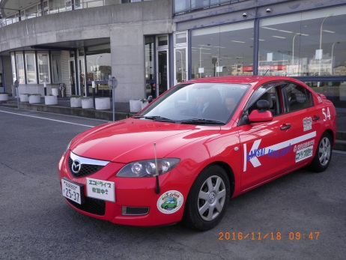
２．市町村職員対象エコドライブ講習会の実施
■平成２８年度実績
○エコドライブ講師養成研修会の開催【H2８年度：参加8市町・8人】
日 時：平成28年9月5日（月）14時～17時
場 所：大阪府咲洲庁舎
内 容：シミュレーター機器設置実習、体験
エコドライブ座学講習 （講師）JAF職員
○エコドライブ実車講習会の開催【H28年度：９市町・9人】
日 時：平成28年11月10,15,17日 9時30分～12時
場 所：吹田自動車学校（吹田市）、
芦原自動車学校（大阪市）、関西自動車学院（貝塚市）
協 力：(一社)自動車学校協会
対 象：市町村職員
内 容：実車講習、座学
■平成29年度の実施予定
○エコドライブ講師養成研修会
日時：H29年9月6日 14時～17時 場所：大阪府咲洲庁舎
○エコドライブ実車講習会
日時：H29年11月頃（3回実施、調整中）
場所：調整中
Notes:
□大阪府で市町村職員を対象としたエコドライブ座学講習会と実車講習会を実施。
□座学講習会では「エコドライブ講師要請研修会」として、エコドライブシミュレーターの取扱方法やJAFにご協力いただき、エコドライブの座学講習を受講できる。
昨年度は９月５日に実施し、７市町村９人にご参加いただいた。
参加者の感想
「エコドライブシミュレーターを活用する際に、どういったことを参加者に伝えてあげればよいか分かり、大変参考になった。」
「エコドライブの基本がよく分かりました」
「実際に自分が燃費の良くない運転をしていたことが分かったいい機会になった。市に帰って市民向けの講習会でも今回の内容を伝えたいと思う。」
□エコドライブ実車講習会は自動車学校協会のご協力により、府内教習場で実際に車に乗ってエコドライブを体験できる講習会を無料で受講できる。
昨年度は吹田市、大阪市、貝塚市の教習場で実施し、９市町９人が参加。

Slide 16
３．イベントの周知・広報協力
■展示・試乗会等に係る２８年度の実績
・ホームページによるエコカーイベント情報発信 １５件
・報道提供数 4回
（エコカーイベント 3回、エコドライブイベント 1回）
・メルマガ配信 月２回程度 〔会員数1,671人（H29.8月現在）〕
（参考）
最新イベント情報HP http://www.pref.osaka.lg.jp/kotsukankyo/haigasu/event.html
大阪自動車環境ニュース http://www.pref.osaka.lg.jp/kotsukankyo/mailmaga/index.html
今年度もエコカー・エコドライブに関するイベントの広報、周知について
ホームページ、メールマガジン、報道提供等にて協力いたします！
一度、ご相談ください。
Notes:
□市町村が実施するエコカー展示試乗会やエコドライブシミュレーター体験等のイベントについて、大阪府ではイベントの周知、広報協力を実施
□大阪府の周知・広報ツールとしてはホームページ、報道提供、メールマガジン「おおさか自動車環境ニュース」がある
□平成２８年度の実績は、エコカーイベントのホームページでの情報発信は１５件
□報道提供の回数はエコカーイベントが３回（イベント10件）、エコドライブイベントが１回（イベント6件）
□メールマガジンは現在約１７００人会員がおり、昨年度は月２回をめどにメールを配信。
□昨年度はエコカー展示イベントのみHPにて紹介していたが、今年度からはエコドライブイベントについてもHP掲載予定
□エコカー、エコドライブに関するイベントを実施する際は、ぜひ大阪府の周知、広報ツールを利用していただきたい

